Slide 1
Intelligente Systeme
Florian Nehmer

Slide 2
Gliederung
Suchen: Monte Carlo Tree Search
Lernen: Deep Q-Learning
Natürliche Sprache: Recurrent Neural Networks

Slide 3
Suchen

Slide 4
Suchen Gliederung
Monte Carlo Tree Search
  Funktionsweise
  Eigenschaften
  Anwendungsgebiete
  Probleme

Slide 5
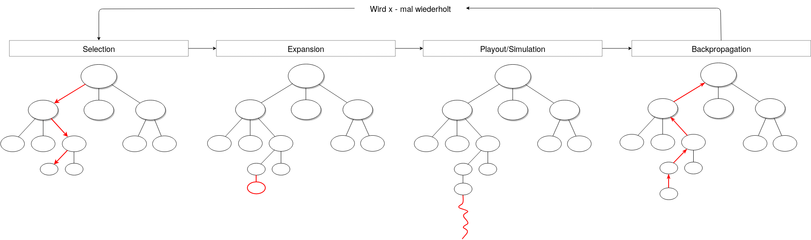
Funktionsweise
Ein Schleifendurchlauf besteht aus 4 Schritten:
  Selection
  Expansion
  Simulation
  Backpropagation

Slide 6
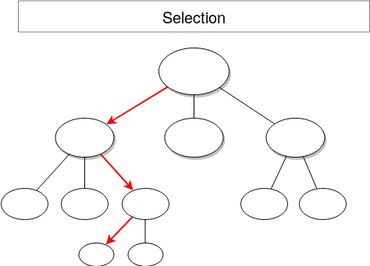
Selection
Traversieren anhand der Tree Policy bis zu einem Blatt-Knoten

Slide 7
Tree Policy
Auswahl des Kindknotens ausgehend von einem Knoten
Beispiel UCT
X = Gewinnrate des Kindknotens
n = Anzahl, wie oft wurde der Elternknoten besucht
n_{j} = Anzahl, wie oft wurde Kindknoten besucht
C = Konstante um die Explorationsrate zu justieren

Slide 8
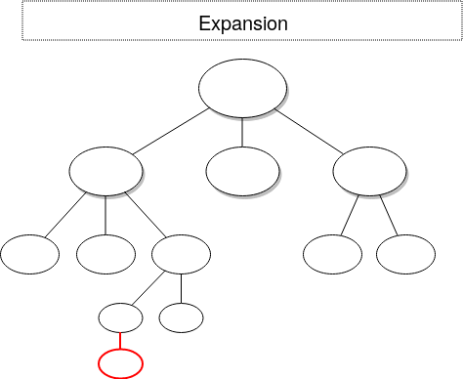
Expansion
Selektierter Blattknoten
  Wurde noch nie besucht und ist nicht terminal
    →Simulation
  Ist nicht terminal
  → Selektierter Knoten wird expandiert
    Neuer Knoten wird hinzugefügt
      → Simulation

Slide 9
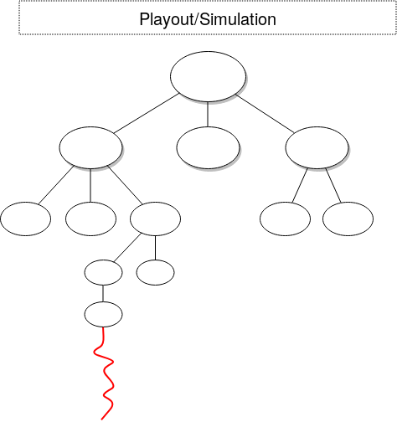
Simulation/Rollout
Ab einem bestimmten Game State das Spiel zu Ende spielen
  Nach einer Default Policy
    z.B. Zufall

Slide 10
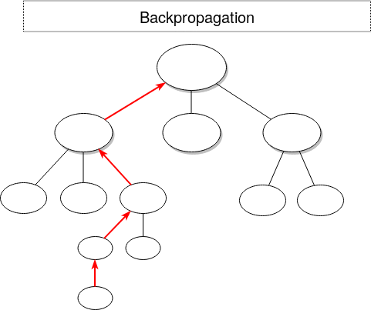
Backpropagation
Den aktuellen Pfad mit dem Ergebnis der Simulation aktualisieren

Slide 11
Eigenschaften
Anytime
Asymmetrischer Aufbau
Aheuristik
Konvergenz

Slide 12
Anwendungsgebiete
Echtzeitumgebungen
  Konvergenz
  Anytime
  Asymmetrischer Aufbau

Slide 13
Anwendungsgebiete
Echtzeitumgebungen
  Konvergenz → Vorbedingung
  Anytime
  Asymmetrischer Aufbau

Slide 14
Anwendungsgebiete
Echtzeitumgebungen
  Konvergenz → Vorbedingung
  Anytime → Anpassbar an die Umgebung
  Asymmetrischer Aufbau

Slide 15
Anwendungsgebiete
Echtzeitumgebungen
  Konvergenz → Vorbedingung
  Anytime → Anpassbar an die Umgebung
  Asymmetrischer Aufbau → Platzsparend

Slide 16
Probleme
Nicht für jedes Spiel gut.
  Bsp: Schach
  Viele Situation, in denen ein Zug nur erfolgreich ist, wenn darauf eine spezifische Zugfolge erfolgt
    Wird diese nicht gefunden konzentriert sich MCTS auf andere Züge

Slide 17
Lernen

Slide 18
Lernen Gliederung
Reinforcement Learning
  Einordnung
  Markov Entscheidungsprozess
Deep Q-Learning
  Q-Value
  Deep Q-Learning
  Experience Replay
  Exploration vs. Exploitation

Slide 19
Natürliche Sprachverarbeitung

